Slide 1
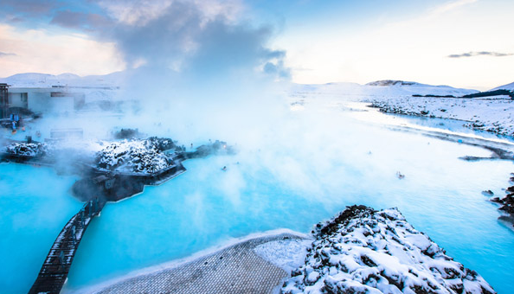
TERMALNI IZVORI – ZDRAVLJE IZ DUBINA ZEMLJE

Slide 2
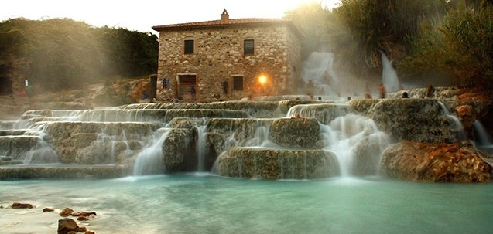
Što su termalni izvori?
Termalni izvori ili terme su izvori podzemne vode koja se zagrijava pod zemljom vulkanskim aktivnostima ili cirkuliranjem kroz vrelo stijenje te nakon izbijanja na površinu ima temperaturu od najmanje 20 °C
Voda termalnih izvora je bogata mineralima. Sadrži sumpor, kalcij, natrij, fluor, sulfate te druge soli,ugljičnu kiselinu...

Slide 3
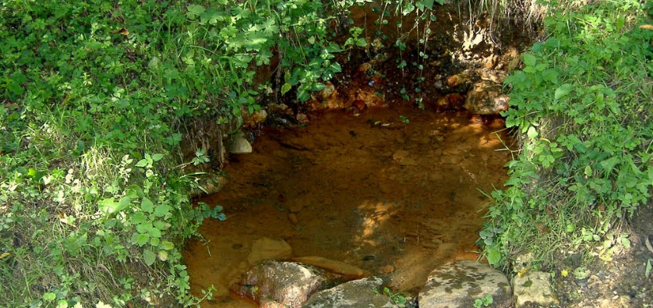
Razlika između termalnih i mineralnih voda
Prirodnim mineralnim vodama nazivamo vode koje sadrže više od 1 grama sastojaka u jednoj litri vode ili pak veće količine sastojaka koji se redovito ne nalaze u podzemnim, izvornim ili površinskim pa tako i termalnim vodama ili su u njima prisutni samo u neznatnim tragovima.

Slide 4
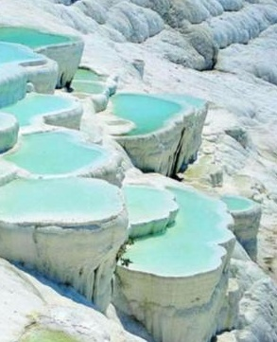
Podjela prema temperaturi
Geotermalne vode se s obzirom na temperaturu klasificiraju u 4 kategorije:
– subtermalne vode (13-20°C)
– hipotermalne vode (20-34°C)
– homeotermalne vode (34-38°C)
– hipertermalne vode (više od 38°C)

Slide 5
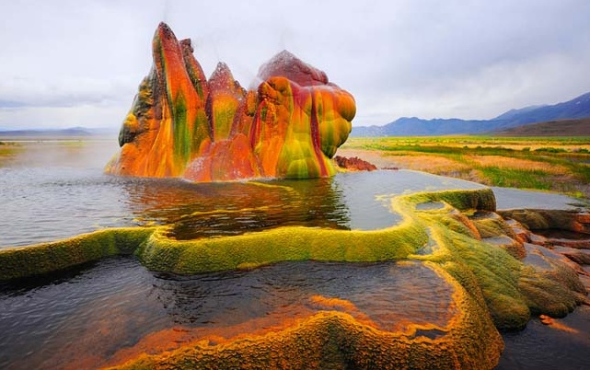
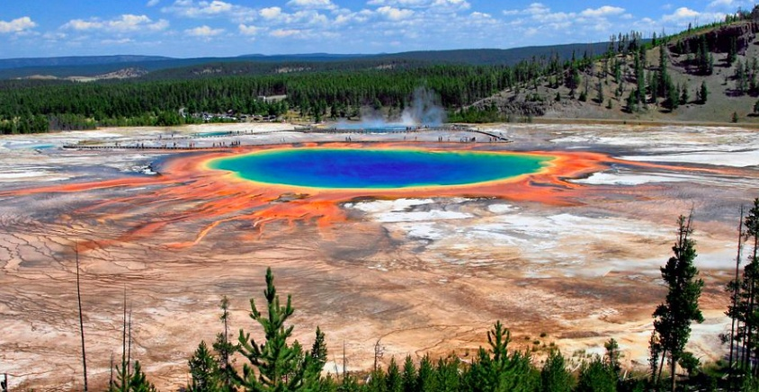
Gejziri
Ako se zbog visoke temperature voda pretvara u paru i prodire do površine, nastaje gejzir.
Gejzir je vrelo iz kojega povremeno izbija vruća voda i para u obliku vodoskoka, koji često dosežu veliku visinu. Gejziri su redovito vezani za vulkanska područja ili su postvulkanske pojave.

Slide 6
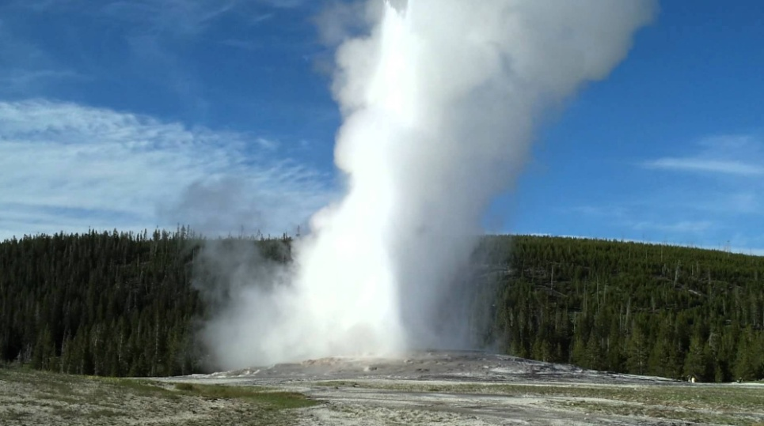
Gejziri
Nastaju kada voda dopre do velike dubine u kamenoj Zemljinoj kori i ondje se, pod utjecajem visoke temperature, pretvori u paru, koja zbog pojačanoga tlaka prodire prema površini Zemlje.
Naziv im potiče od termalnog izvora na Islandu, Geysir, koji se nalazi zapadno od Reykjavika.Najpoznatiji su gejziri na Islandu, Novom Zelandu i u SAD-u.

Slide 7
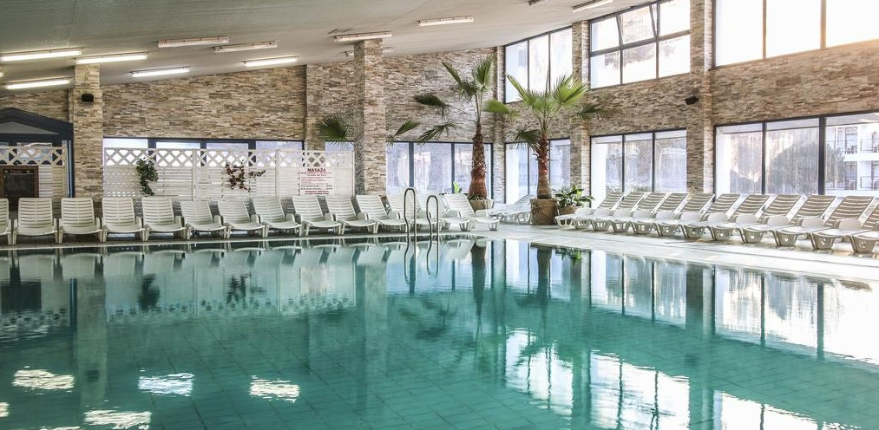
Termalni izvori u Hrvatskoj
U Hrvatskoj su cijela naselja u kojima se u svrhu liječenja ili prevencije koristi termo-mineralna voda dobila u svome imenu i naziv toplice (npr. Stubičke Toplice, Varaždinske Toplice...).
No, kako se pojam toplica sve vise povezuje sa starijim osobama, sve više centri koji pružaju takve usluge unutar tih naselja koriste ime terme

Slide 8
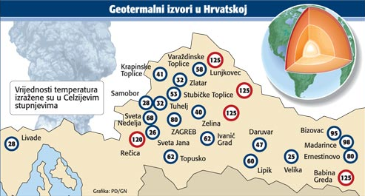
Termalni izvori u Hrvatskoj
Na cijelom prostoru Hrvatske registrirano je 128 izvora termalnih voda a najveći broj njih nalazi se na Panonsko-peripanonskom području.
Zbog različitih geoloških i geotermalnih značajki prostor Hrvatske može se podijeliti na dva dijela – na prostor Panonske i prostor Dinarske Hrvatske.

Slide 9
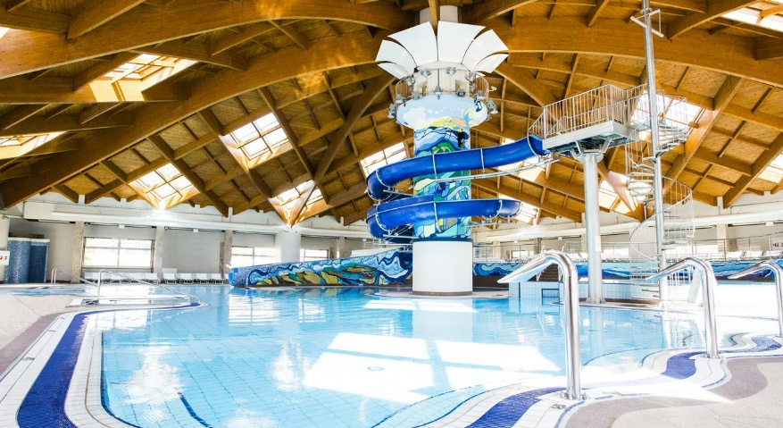
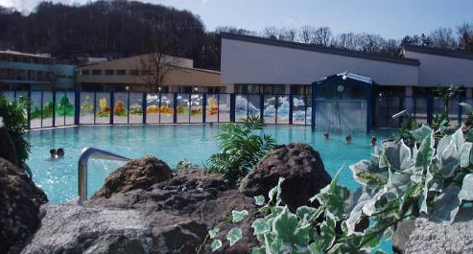
Terme u Hrvatskom Zagorju
Krapinske toplice
- voda krapinskih toplica ocjenjena je kao 6. najkvalitetnija u Europi.
- specijalna bolnica za medicinsku rehabilitaciju proglašena je od Hrvatskog zavoda za zdravstveno osiguranje najboljom specijalom bolnicom u Hrvatskoj za 2014. godine.
Stubičke toplice
izvor Jezerčica
specijalna bolnica za medicinsku rehabilitaciju

Slide 10
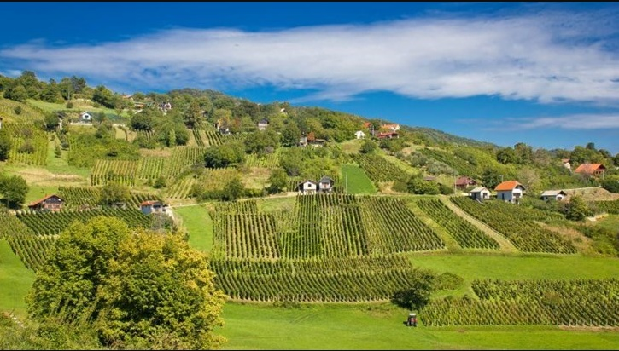
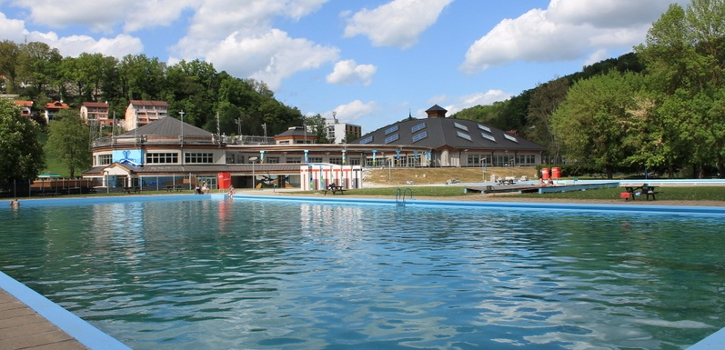
Terme u Hrvatskom Zagorju
U Hrvatskom zagorju u promjeru od dvadeset kilometara, smješteno je šest termalnih vrela, što ovu regiju čini jedinstvenom u Hrvatskoj.
U ovoj regiji termalne vode nalaze se između naslaga trijaskih dolomita, gdje se voda pojavljuje u više razina. Regijom prolazi tzv. zagorska termalna linija.

Slide 11
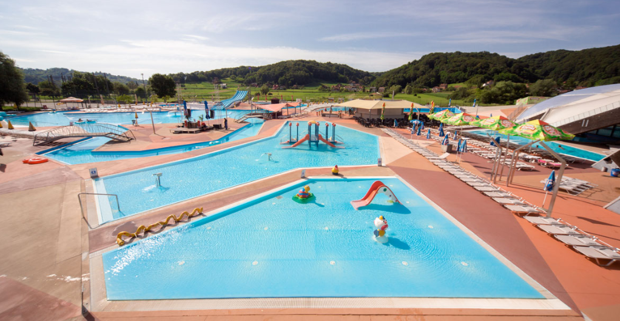
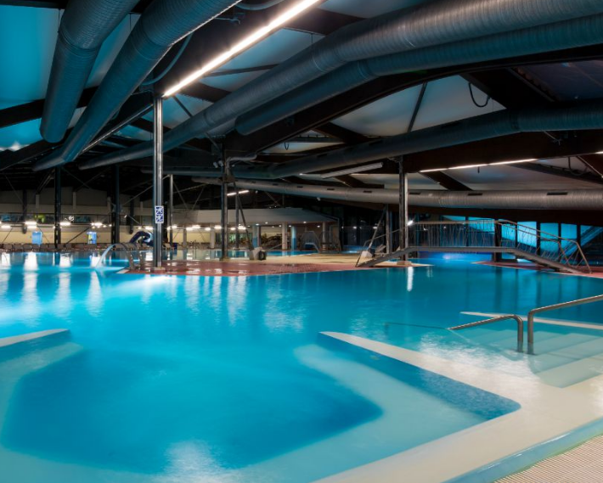
Terme u Hrvatskom Zagorju
Tuheljske toplice
- najizdašnija vrela u Hrvatskom zagorju
- voda izvire na četiri mjesta,
od njih su dva veća (Vrelo u bari i Dadino vrelo)
- temperatura vode relativno je niska
a kreće se od 31˙ C do 33,1˙ C.

Slide 12
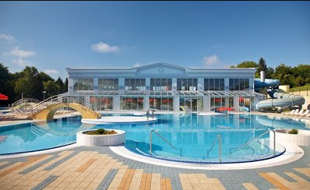
Daruvarske toplice
Primarna djelatnost Daruvarskih toplica je zdravstvena djelatnost. Na odjelima se obavlja liječenje akutnih i kroničnih stanja i bolesti uz primjenu fizikalne i rehabilitacijske medicine.
Liječe se degenerativne bolesti, bolesti lokomotornog sustava i kralješnice uz korištenje prirodnih ljekovitih činitelja.
Prirodni ljekoviti činitelji su prirodna termalna voda te termo mineralno blato (fango).

Slide 13
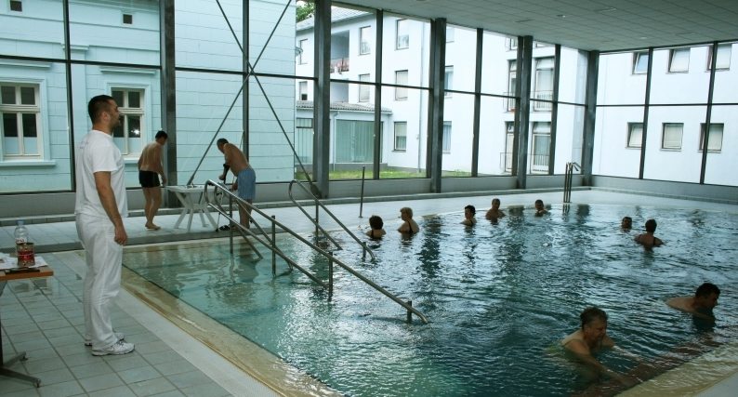
Specijalna bolnica za medicinsku rehabilitaciju Lipik
U Specijalnoj bolnici za medicinsku rehabilitaciju Lipik provodi se rehabilitacija neuroloških stanja i bolesti, reumatskih bolesti, posttraumatskih stanja, postoperativna rehabilitacija, smetnje kontrole mokraćnog mjehura...
Lipička prirodna mineralna voda u podzemlje je ušla prije 35.000 godina.

Slide 14
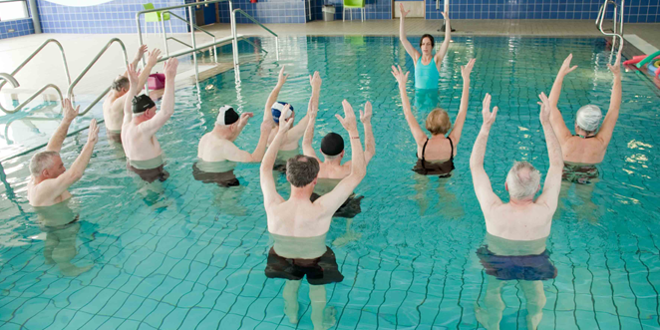
Obavljanje terapije
Hidroterapija - hidro gimnastika u bazenima s termalnom vodom,
hidro masaža u hidromasažnoj kadi s termalnom vodom i „biserne“ kupke, kade s termalnom vodom, “Hauffeove“ te izmjenične kupke.

Slide 15
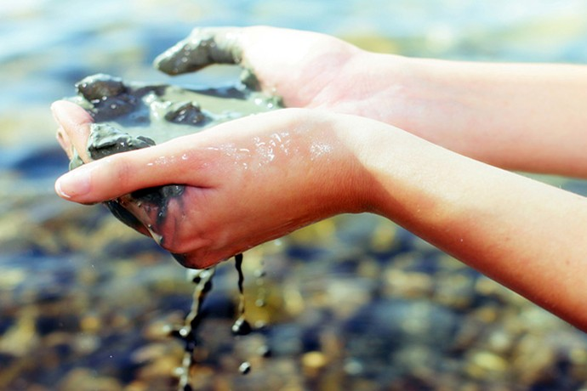
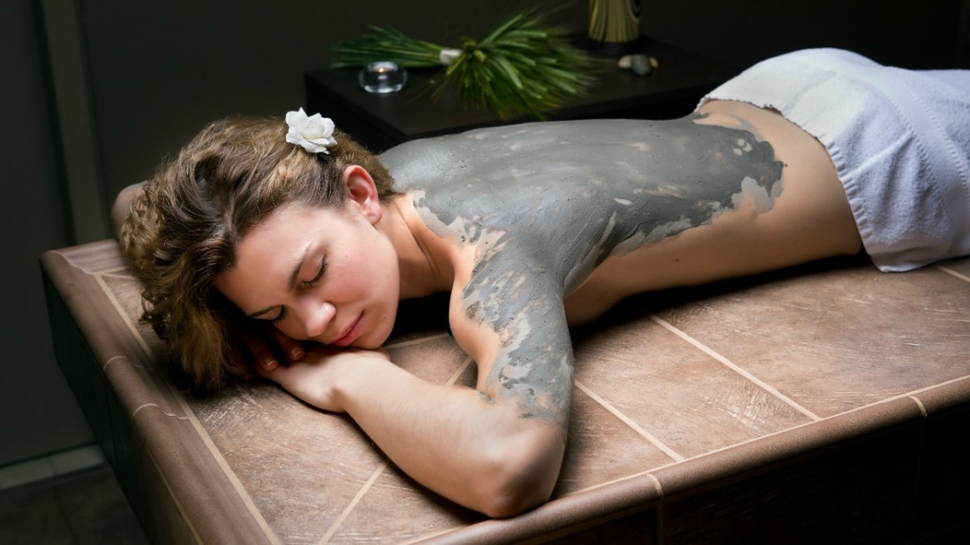
Fango oblozi (terapija blatom)
Osnovno terapijsko djelovanje blata na organizam nastaje zbog fizikalnih osobina , u prvom redu velikog toplinskog kapaciteta i male toplinske provodljivosti.
Kemijski učinci blata dolaze mnogo manje do izražaja , ali je važno biološko djelovanje.

Slide 16
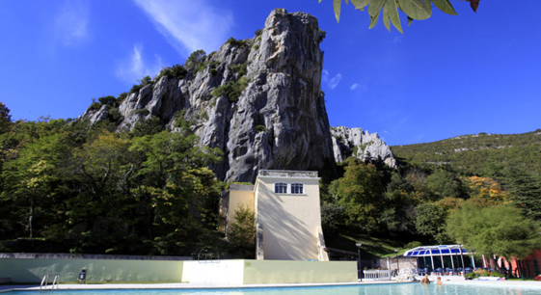
Istarske toplice
Smještene u dolini rijeke Mirne gdje umjerena i blaga klima pogoduje liječenju
Njihovu ljekovitost su prepoznali i stari Grci i Rimjani
Još u 14.st. postoje podatci da je voda termo-mineralna i korištena u ljekovite svrhe.

Slide 17
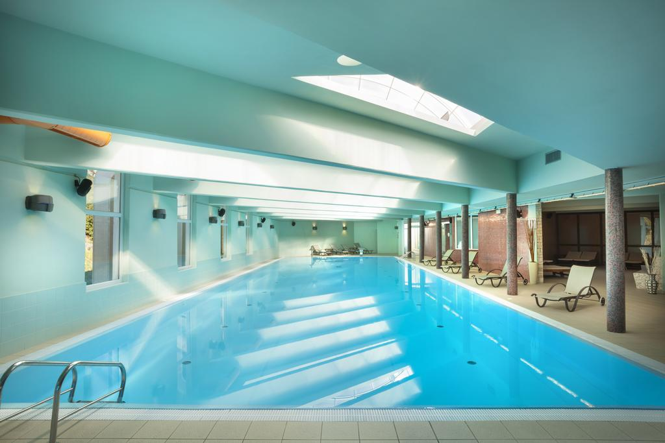
Djelovanje voda
Smanjenje edema
Lakše oslobađanje sekreta
Poboljšanje cirkulacije(krv, limfa)
Smanjenje boli
Spriječavanje spazma
Desenzibilitacija

Slide 18
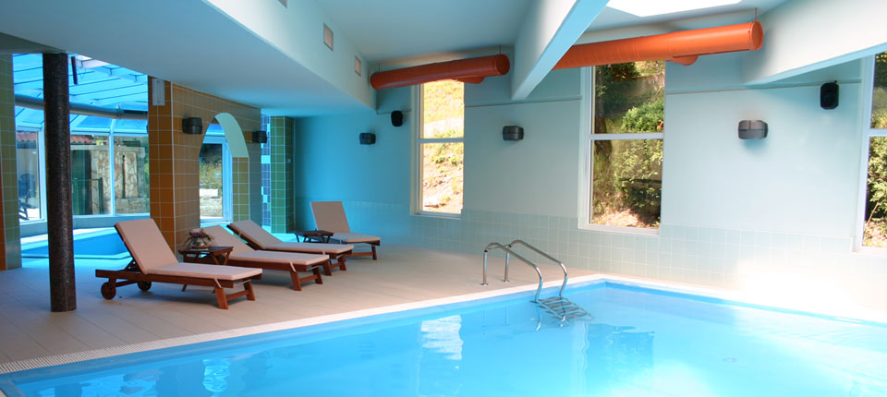
Djelovanje voda
Liječenje termomineralnom,radioaktivnom i sumpornim vodom se provodi u bazenu (unutarnjem/vanjskom ili kadama)
Radi radioaktivnosti vode vremenski dnevno izlaganje bi trebalo trajati 30 minuta

Slide 19
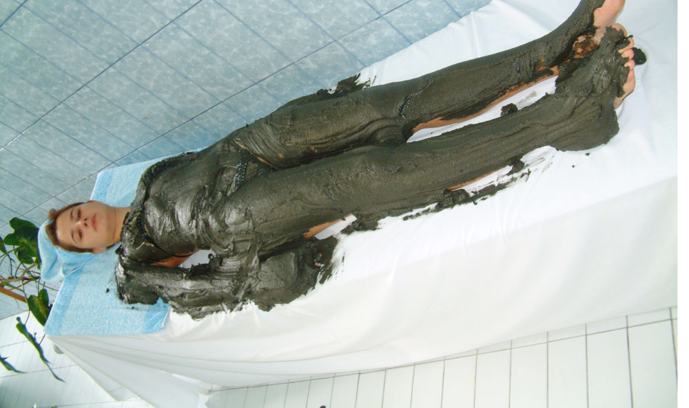
Primjena peloida
Neposredno prije primjene zagrijava se na 40 stupnjeva
Nanosi se na kožu(1-2 cm),obloženi dio tijela pokrije se najlonom a zatim omota pokrivačem
Postupak traje 20 min. i provodi se naizmjenično s korištenjem bazena

Slide 20
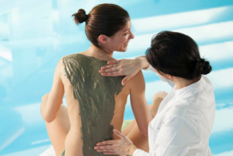
Djelovanje peloida
Hiperemija
Smanjenje napetosti mišića
Opuštanje vezivnog tkiva
Umiruje kronične upale
unutarnjih organa

Slide 21
HVALA NA PAŽNJI!
Škole sudionice u projektu:
Medicinska škola Šibenik
Srednja škola Viktorovac Sisak
Medicinska škola Pula
Srednja škola Pakrac

